Slide 1
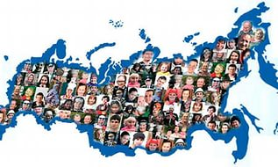
Естественное движение населения

Slide 2
Демографические показатели – это статистические показатели, характеризующие состояние населения и его воспроизводство.
Наиболее часто в практической медицине используют показатели естественного движения:
1. Рождаемость
2. Смертность
3. Средняя продолжительность предстоящей жизни.

Slide 3
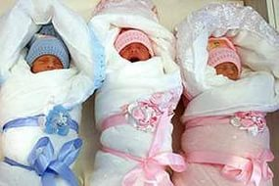
Рождаемость
это процесс возобновления новых поколений, в основе которого лежат биологические факторы, влияющие на способность человека к воспроизводству потомства.
Рождаемость в человеческом обществе обусловлена социально-экономическими процессами, условиями жизни, быта, традициями, религиозными установками и т.д.

Slide 4
Изучение рождаемости
Проводится на основании регистрационных документов о рождении живого ребенка.
Согласно существующему законодательству все родившиеся должны быть зарегистрированы в течении 1 месяца. Регистрация проводится в городах в ЗАГСах, в сельской местности – в сельских Советах народных депутатов на основании Медицинских справок о рождении (ф. 103/у – 84).
Они выдаются родовспомогательными учреждениями, при многоплодной беременности справка выдается на каждого ребенка.
Если роды принимались на дому медицинским работником – справку выписывает он.
Если роды произошли без участия медперсонала, рождение удостоверяют 2 свидетеля.

Slide 5
Хранение
Ф 103/у-84 с корешками хранятся у главного врача или его заместителя.
Книжка прошивается, свидетельства и корешки нумеруются (№ учреждения/порядковый номер свидетельства)
Корешки хранятся не менее года, после окончания календарного года, в котором выдано свидетельство, затем уничтожается в соответствии с инструкцией.

Slide 6
Для определения интенсивности процесса рождения используют показатели рождаемости
Коэффициент общей рождаемости = общее число родившихся живыми/среднюю численность населения Х 1000
Коэффициент фертильности (плодовитости) = общее число родившихся живыми/численность женщин фертильного возраста (от15 до 49 лет)
Повозрастной показатель плодовитости = общее число родившихся живыми/количество женщин определенного возраста
Для подсчета этого показателя генеративный период делят на возрастные интервалы: 15 – 19, 20 – 24, 25 – 29, 30 – 34, 35 – 39, 40 – 44, 45 – 49 лет.

Slide 7
Продолжение
Показатель брачной (внебрачной) плодовитости = общее количество родившихся живыми за год у женщин в браке/ среднегодовую численность женщин в возрасте 15 – 49 лет, состоящих в браке Х 1000
Показатель материнской смертности = количество женщин, умерших при родах / количество детей, родившихся живыми Х 100000

Slide 8
Оценка показателя рождаемости
15 – 25%0 - средний уровень рождаемости
Менее 15%0 - низкий уровень
Более 25%0 – высокий уровень (Алтай, Тува, Чечня)
1980 год | 15.9
1990 | 13.4
1999 | 8.3
2003 | 10.2
2007 | 11.3
2008 | 12.1
2009 | 12.4
2010 | 12.4 (январь – июнь)

Slide 9
Режим воспроизводства населения
Рождаемость в России не достигает уровня, необходимого для простого воспроизводства населения.
Современный режим воспроизводства населения сформировался в 1950 – 60-х годах. Он был обусловлен переходом большей части населения России к малодетной семье.
Воспроизводство подчиняется правилам демографии:
Взаимосвязь процессов естественного воспроизводства и возрастной структуры населения (рождаемость увеличивается, а затем до достижения рожденными детьми фертильного возраста снижается, затем повышается опять)
Правило компенсации (если какое – то явление препятствуют совершению демографических событий, то накапливается прослойка, готовая к этому событию. После устранения явления (война) показатели демографического события резко возрастают.

Slide 10
Демографическое развитие семьи. Особенности семейной демографии
Преобладание малодетных семей
Рост числа семей с одним родителем («материнские»)
Проживание родственных семей отдельно друг от друга (совместное проживание двумя и тремя семьями составило 0,1% от всех семей)
Различия между городскими и сельскими семьями (в городе больше «материнских» семей, в селе – пожилые семейные пары)
Растет число детей, родившихся вне зарегистрированного брака
Россия занимает первое место по числу абортов на число родившихся среди 40 промышленно развитых стран мира
Почти 2/3 россиян не имеют детей и 60% из них не планирует обзавестись ими.

Slide 11
Старение населения
Низкий уровень рождаемости привел к тому, что люди в возрасте 65 лет и старше в России составляют 13%.
По шкале ООН население считается старым, если удельный вес данного возраста превышает 7%.
По прогнозам Российской Академии наук, к 2016 году пожилые люди старше 60 лет составят 20% от общего числа россиян, а дети до 15 лет только 17%.

Slide 12
Смертность.
Главные факторы - социально-экономические:
1. Уровень благосостояния
2. Образование
3. Питание
4. Жилищные условия
5. Санитарно-гигиеническое состояние населенных мест
6. Развитие служб
здравоохранения

Slide 13
Изучение уровня смертности
Смертность регистрируется в ЗАГС по месту жительства умершего или по месту наступления смерти на основании заключения медицинского учреждения не позднее 3 суток с момента наступления смерти или обнаружения трупа.
Выдается «Врачебное свидетельство о смерти» (ф 106/у – 084) или «Фельдшерская справка о смерти» (ф 106-1/у – 084).
Корешки документов остается в учреждении. Документы выдаются под расписку.

Slide 14
Показатели для изучения смертности
Повозрастная смертность = число умерших в данном возрасте за год/среднегодовая численность лиц данного возраста Х 1000
Показатель смертности данной возрастно-половой группы населения = число лиц данного пола, умерших в данном возрасте за год/ среднегодовая численность лиц данного возраста и пола Х 1000
Показатель смертности от данного заболевания = число умерших от данного заболевания за год/среднегодовая численность населения Х 1000
Показатель перинатальной смертности = число родившихся мертвыми + число умерших в первую неделю жизни/ число родившихся живыми и мертвыми Х 1000
Показатель мертворождаемости = число родившихся мертвыми/ число родившихся живыми и мертвыми Х 1000

Slide 15
Продолжение
6. Показатель младенческой смертности = число детей, умерших в течении года на первом году жизни/ число родившихся живыми в данном году Х 1000
7. Показатель неонатальной смертности = число детей, умерших в первые 4 недели жизни/ число родившихся живыми Х 1000
8. Показатель ранней неонатальной смертности = число детей, умерших в первую неделю жизни/ число родившихся живыми Х 1000
9. Показатель поздней неонатальной смертности = число детей умерших на 2, 3. 4 неделях жизни/число родившихся живыми – число умерших в 1 неделю жизни Х1000
10. Показатель постнеонатальной смертности = число детей, умерших в период с 29дня жизни до 1 года/ число родившихся живыми – число умерших в первые 28 дней жизни Х 1000

Slide 16
Общий коэффициент смертности
Он зависит от возрастного состава населения. В развитых странах общий коэффициент смертности отражает не столько увеличение смертности, сколько низкой рождаемостью. Увеличение доли пожилых людей увеличивает вероятность смерти.
Более точным является показатель смертности, рассчитанный для отдельных возрастно-половых групп населения.
Индикатором состояния здоровья населения, отражающим социально-экономические условия и степень развития здравоохранения, является младенческая смертность.

Slide 17
Оценка смертности
20 – 30 %0 - высокая
15 - 20 %0 – умеренная
10 – 15 %0 – низкая
Менее 10 %0 – очень низкая
В островных странах Вест-Индии, Океании – сверх низкий уровень смертности. Это обусловлено предшествующей очень высокой смертностью в результате чего осталось молодое население с высокой рождаемостью и низкой смертностью.

Slide 18
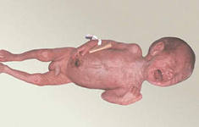
Структура смертности новорожденных
26% - врожденные аномалии
25% - СДР
17% - внутриутробная гипоксия
13% - пневмония
3% - несчастные случаи
16% - прочие

Slide 19
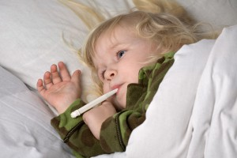
Структура смертности детей от 1 до 12 месяцев
20% - ВПР
19% - несчастные случаи
12% - инфекции (пневмонии)
11% - патология ЦНС
9% - СВС
17% - прочие
Смерть младенцев на дому (от младенческой смертности)
2005 год | 2006 год | 2007 год | 2008 год
16,8% | 9,5% | 16,3% | 16,9%

Slide 20
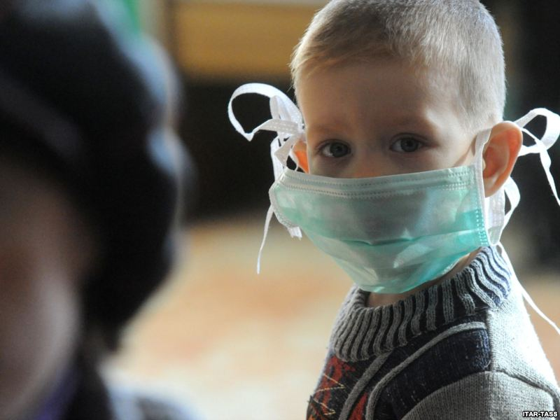
Структура смертности детей старше года
42% - несчастные случаи
39% - болезни (ДЦП, лейкозы)
8% - инфекции
6% - ДТП
4% - ВПР
1% - суициды

Slide 21
Структура смертности подростков
1-ое место – травмы и отравления
2-ое место – опухоли
3-е место – болезни нервной системы
 | 2006 год | 2007 год | 2008 год
ДТП | 15 | 23 | 16
Суициды | 34 | 21 | 30
Убийства | 11 | 3 | 2
Несчастные случаи | 3 | 11 | 11

Slide 22
Показатель средней продолжительности предстоящей жизни -
гипотетическое число лет, которые предстоит прожить данному поколению родившихся или числу сверстников определенного возраста при условии, что на всем протяжении их жизни смерть в каждой возрастной группе будет такой же, какой она была в том году, для которого производилось исчисление.
Этот показатель характеризует жизнеспособность населения в целом и может служить для сравнения данных по разным странам.

Slide 23
Формула для расчета средней продолжительности предстоящей жизни
lх = Т х / L х
Т х – число человеколет, которое предстоит прожить после достижения х лет
L х - число доживших до х лет

Slide 24
Естественный прирост (убыль) на 1000 населения, промилле (по статистическим данным статистических сборников по Оренбургской области)
наименование | 1990 | 1995 | 2000 | 2005 | 2006 | 2007 | 2008 | 2009
РФ | 2,2 | -5,7 | -6,6 | -5,9 | -4,8 | -3,3 | -2,5 | -1,8
Приволжский округ | 3,1 | -5,1 | -6,5 | -6,7 | -5,5 | -4,1 | -3,3 | -2,5
Оренбургская область | 5,8 | -3,3 | -4,7 | -5 | -3,9 | -2,5 | -1,9 | -0,5

Slide 25
Спасибо за внимание

